Slide 1
〜そう 絵カード
なかま

Slide 2
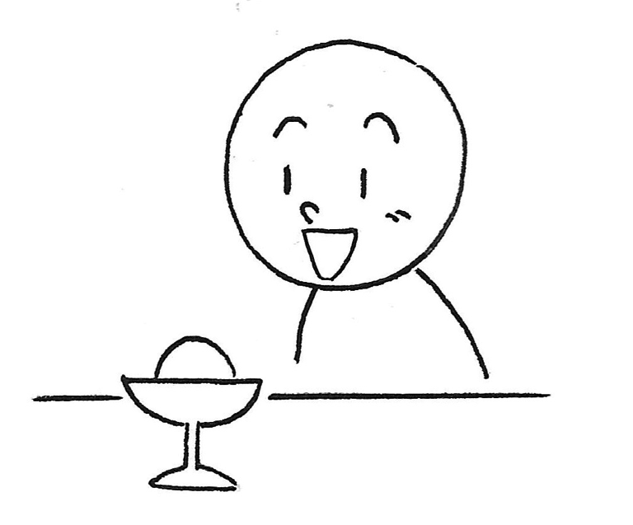
Notes:
おいしそう

Slide 3
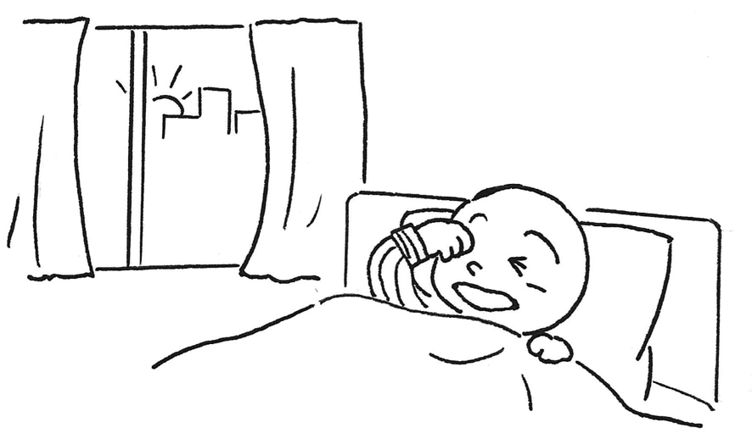
Notes:
おきそう

Slide 4
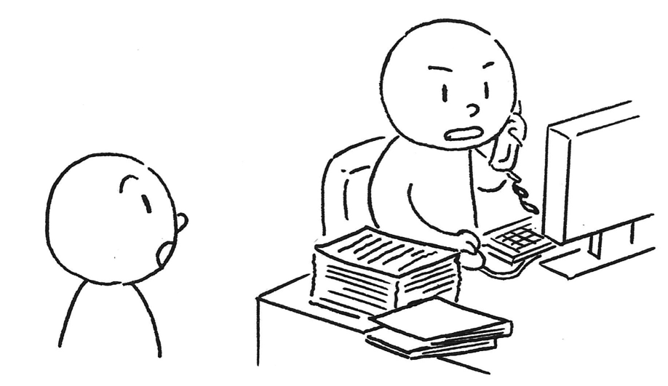
Notes:
いそがしそう

Slide 5
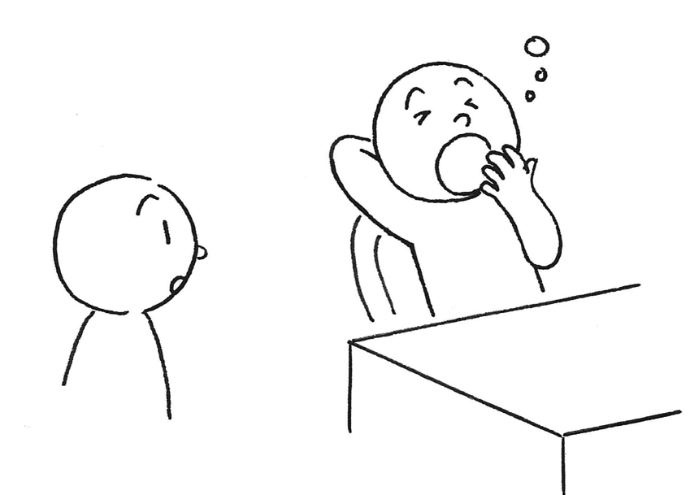
Notes:
つまらなそう

Slide 6
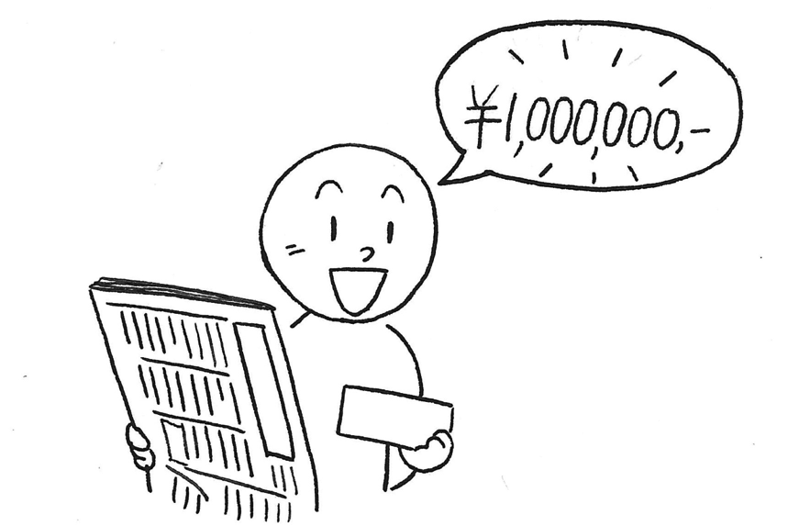
Notes:
うれしそう

Slide 7
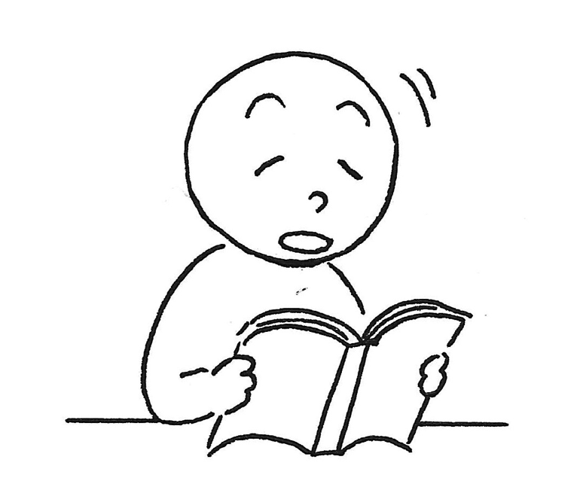
Notes:
ねそう

Slide 8
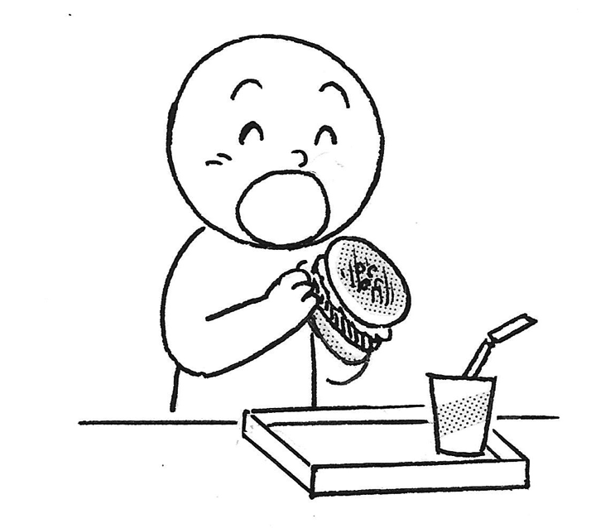
Notes:
たべそう

Slide 9
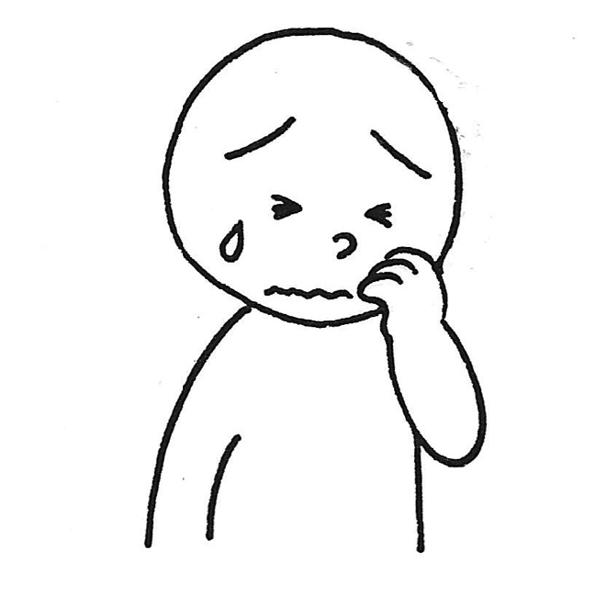
Notes:
かなしそう

Slide 10
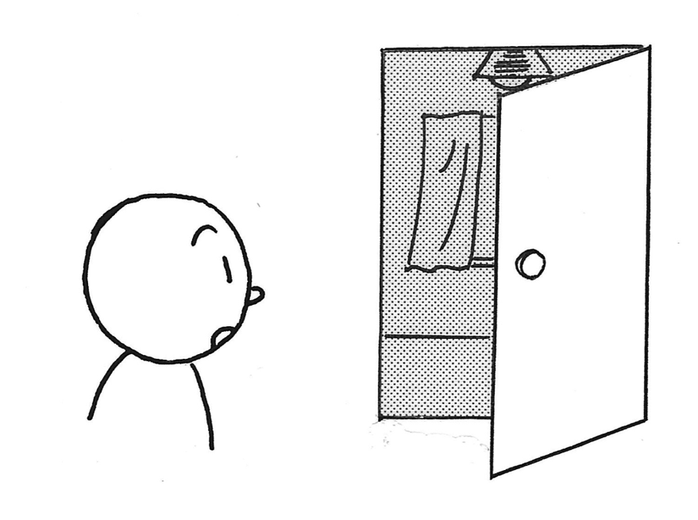
Notes:
くらそう

Slide 11
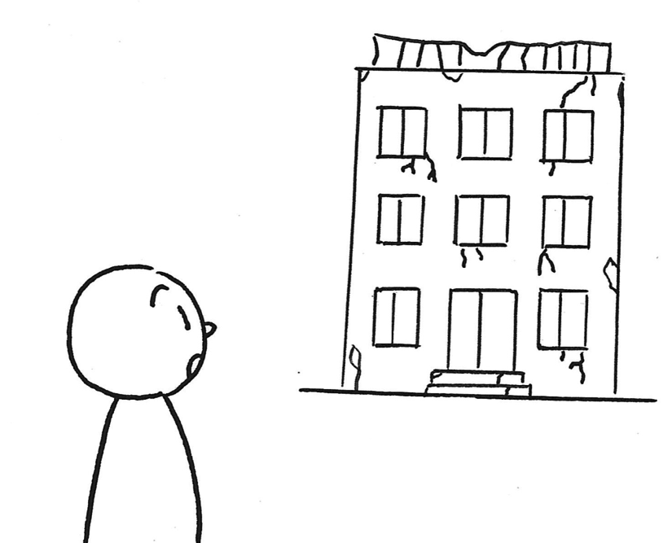
Notes:
ふるそう

Slide 12
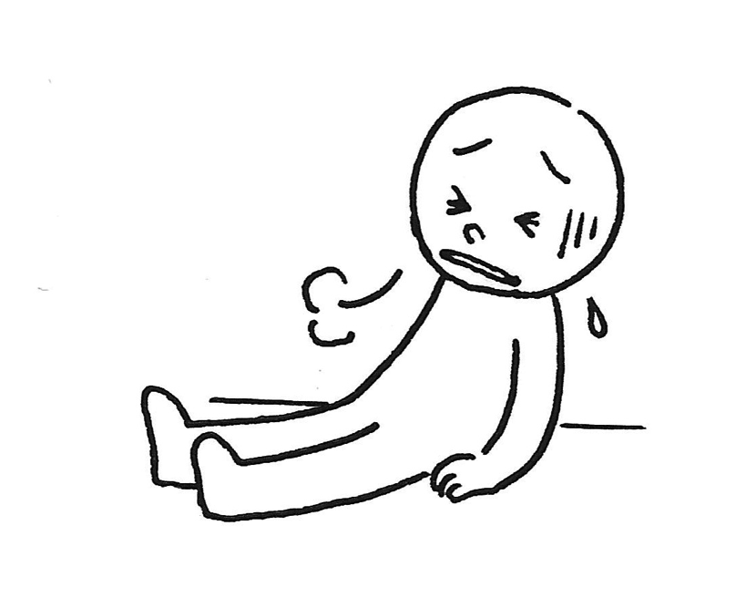
Notes:
げんきじゃなさそう

Slide 13
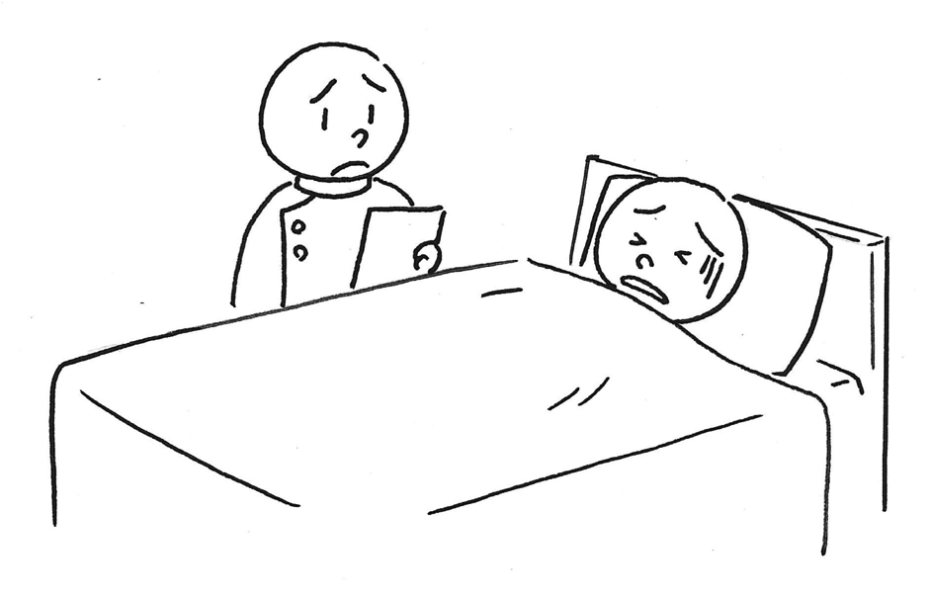
Notes:
げんきじゃなさそう

Slide 14
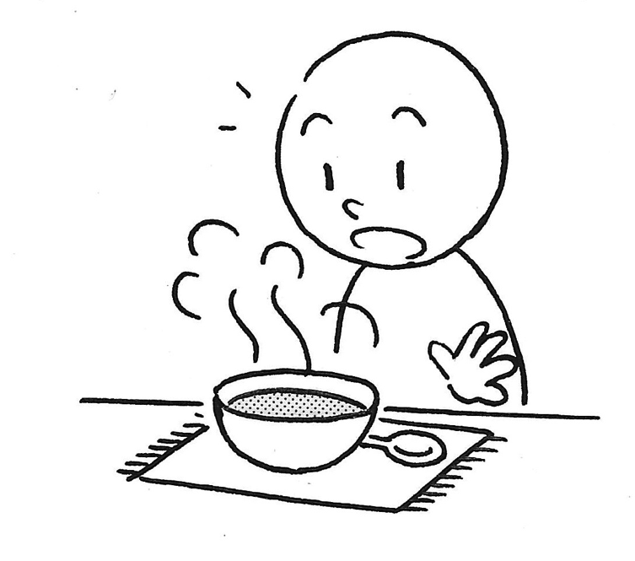
Notes:
あつそう

